Slide 1


22 Gennaio 2020
Il ruolo di PagoPA S.p.A.
per la digitalizzazione dei servizi pubblici
Quadro normativo, vantaggi, sviluppi futuri
e modalità di adesione per gli Enti

Slide 2








La mission di PagoPA S.p.A
Incentivare il mercato dei pagamenti digitali, facendosi intermediario e facilitatore di servizi tra PSP e PA
Diffondere servizi pubblici digitali, sempre più a misura di cittadino
Favorire la trasformazione digitale
del Paese, collaborando con Istituzioni
e partner del settore privato
Notes:
PagoPA S.p.A è una società pubblica, vigilata dalla Presidenza del Consiglio dei Ministri, che ha l’obiettivo di rendere capillare la diffusione di servizi pubblici digitali - a partire dai pagamenti - che siano sempre più facili da usare e vicini ai bisogni dei cittadini.
PAGOPA COME SOGGETTO AL CENTRO TRA PSP E PA, CHE FACILITA L'EROGAZIONE DEI SERVIZI DEI PSP NECESSARI ALLA TRASFORMAZIONE DIGITALE

Slide 3



PIATTAFORMA PAGOPA
Prodotti
la piattaforma per rendere più semplici, sicuri e trasparenti tutti i pagamenti verso la Pubblica Amministrazione. PagoPA, i Gestori di pubblici servizi le Società partecipate.
APP IO
servizio erogato dall’app che permette a tutti i cittadini di usare servizi pubblici nazionali e locali dal proprio smartphone in maniera semplice, moderna e sicura.
Check IBAN
Servizio di verifica della titolarità di un conto corrente/di pagamento.
Notes:
APP IO si avvale di PDND (Piattaforma Digitale Nazionale dei Dati) per l’erogazione del servizio

Slide 4

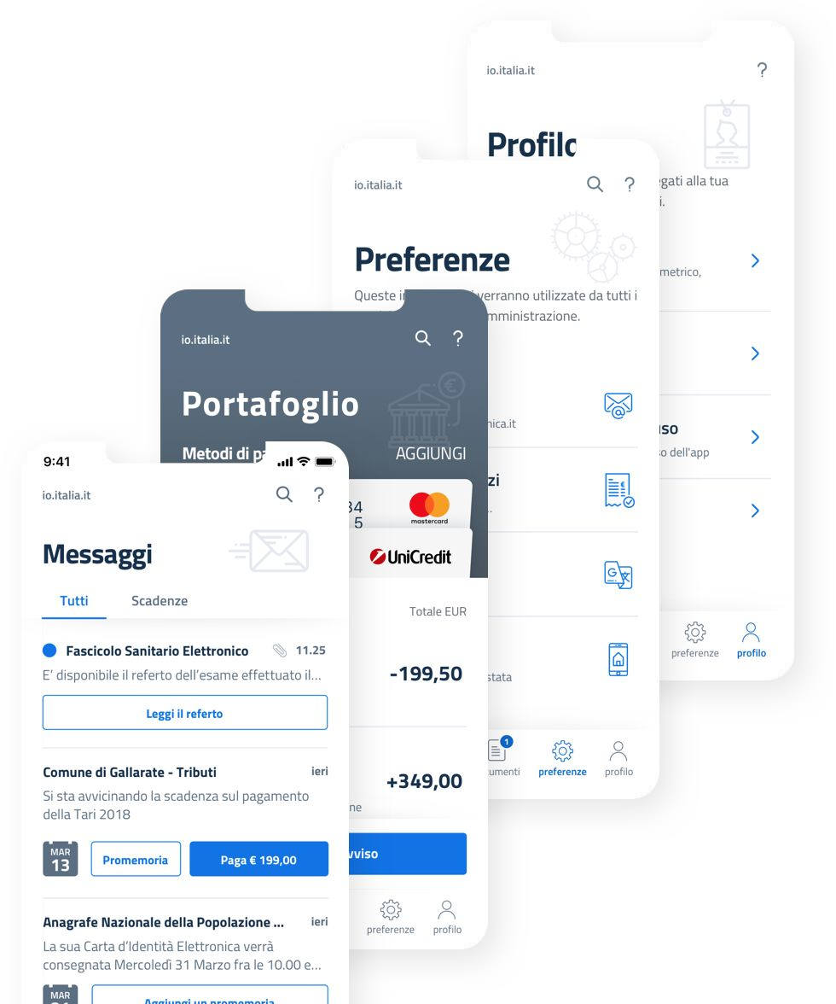

Progetto IO:
l’app dei servizi pubblici

Slide 5


Il punto di accesso ai servizi digitali
Il progetto IO (io.italia.it) è un importante pilastro della visione di cittadinanza digitale del Governo italiano. Ideato e sviluppato dal Team per la Trasformazione Digitale e oggi gestito da PagoPA S.p.A., ha l’obiettivo di rendere più semplice, rapido e comodo l’accesso dei cittadini a tutti i servizi digitali di pubblica utilità.
L’OBIETTIVO DEL PROGETTO
➔ Art 64-bis
del Codice dell’Amministrazione Digitale
“i soggetti [pubblici] […], rendono fruibili i propri servizi in rete, in conformità alle Linee guida, tramite il punto di accesso telematico attivato presso la Presidenza del Consiglio dei Ministri, senza nuovi o maggiori oneri per la finanza pubblica”
L’app IO offre un touch point unico e mobile per tutti i servizi digitali di Amministrazioni ed Enti pubblici

Slide 6

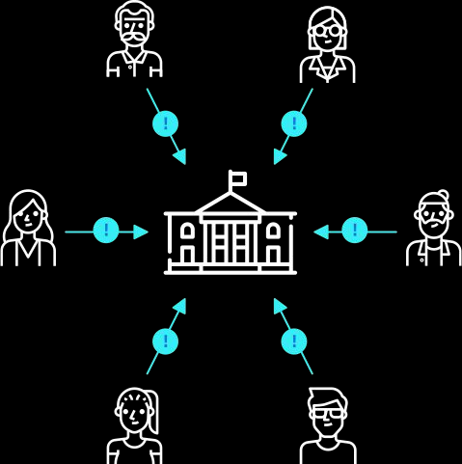
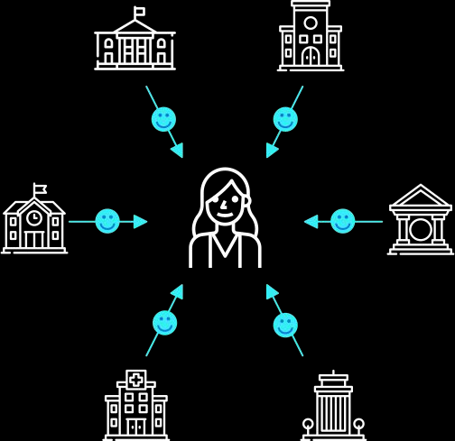

Nascondere la complessità del sistema pubblico
IL CAMBIO DI PARADIGMA
Ogni PA o Ente pubblico “pretende” adempimenti presso le proprie piattaforme digitali, su cui il cittadino si deve autenticare, registrare, e che deve imparare ad usare
Con IO, ogni PA e Ente pubblico “mette a disposizione” del cittadino servizi personalizzati attraverso un’unica piattaforma comune e semplice da usare

Slide 7
I servizi pubblici, di tutti gli Enti,
sempre a portata di mano

Slide 8
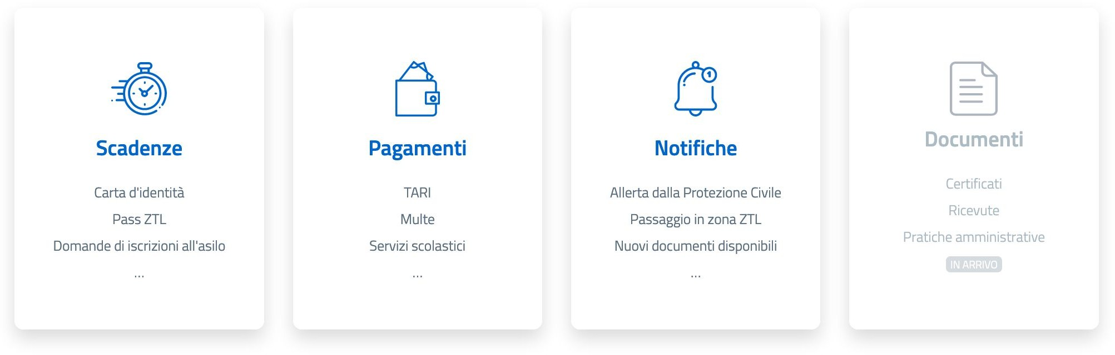
I servizi pubblici, di tutti gli Enti,
sempre a portata di mano
Ogni Ente o azienda pubblica che desideri comunicare al cittadino attraverso l’app IO, può partire dalle notifiche e dai pagamenti che ha già digitalizzato. Tutti i messaggi che già oggi aggiornano il cittadino via mail o sms, possono confluire anche in IO come canale alternativo e tutti i pagamenti già gestiti tramite la piattaforma pagoPA sono pronti per essere integrati nell’app, trasversalmente a diverse tipologie di servizi (tributi, anagrafe, scuola, mobilità, edilizia e territorio...).
FUNZIONI COMUNI
Notes:
IO permette alle diverse Pubbliche Amministrazioni, locali o nazionali, di raccogliere tutti i servizi, le comunicazioni e i documenti in un unico luogo e di interfacciarsi in modo semplice, rapido e sicuro con i cittadini.

Slide 9
SCUOLA
➔ Pagamenti relativi a: servizio di trasporto, mensa, centri estivi, rette di iscrizione
➔ Promemoria relativi a: apertura delle iscrizioni agli asili nidi, pubblicazione delle graduatorie
➔ Messaggi di notifica relativi a: assenza/presenza dello studente alla mensa
ANAGRAFE
➔ Promemoria su: scadenza documenti (Carta d’Identità, Permesso di soggiorno), appuntamenti presso gli uffici comunali
➔ Notifiche relativi ad aggiornamenti dello stato anagrafico (es. cambio di residenza, cambio dello stato di famiglia, ecc.)
MOBILITÀ
➔ Promemoria per la scadenza di pass mobilità e altri permessi
➔ Notifiche relative a passaggi in aree a traffico limitato
➔ Multe: avvisi di pagamento legati a infrazioni al codice della strada
TRIBUTI
➔ Avvisi di scadenza e pagamento per: TARI, TASI, TOSAP...
EDILIZIA e TERRITORIO
➔ Avvisi sull’avanzamento delle pratiche
➔ Promemoria appuntamenti agli uffici edilizia
CHE TIPO DI SERVIZI PUOI RENDERE DISPONIBILI SU IO?
Alcuni esempi

Slide 10
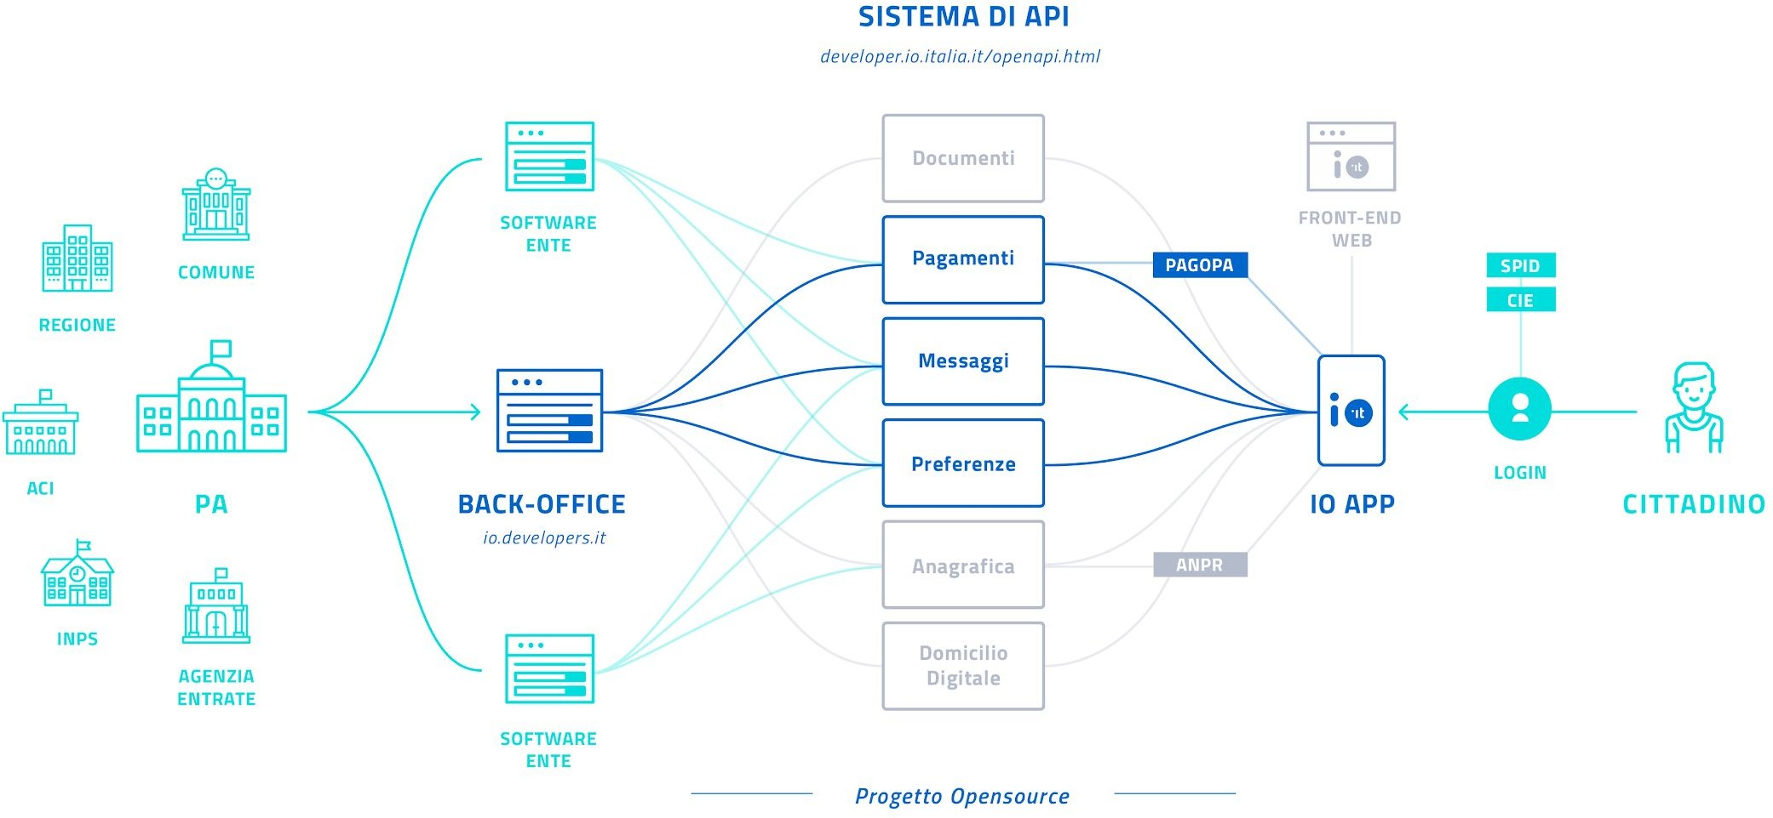
COME FUNZIONA
Notes:
Schema che mostra come funziona l’erogazione del servizio al cittadino utilizzando le API di IO.

Slide 11
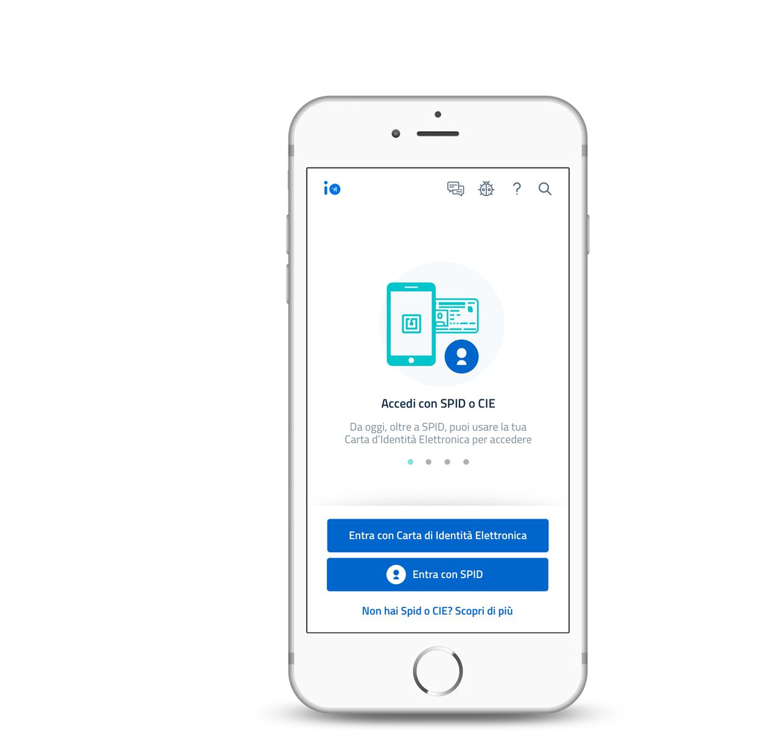

Sicurezza dell’interlocutore
I VANTAGGI CHE IO OFFRE AD ENTI E AZIENDE
La certezza di inviare comunicazioni, avvisi e pagamenti esattamente al destinatario di un determinato servizio è garantita dall’autenticazione all’app tramite un’identità digitale forte: SPID o CIE.
➔ In seguito, accesso rapido e azioni dispositive con PIN o Biometrico
➔ Sessioni uniche revocabili
➔ Sblocco app ogni 30 secondi di inattività
Schermata di accesso

Slide 12
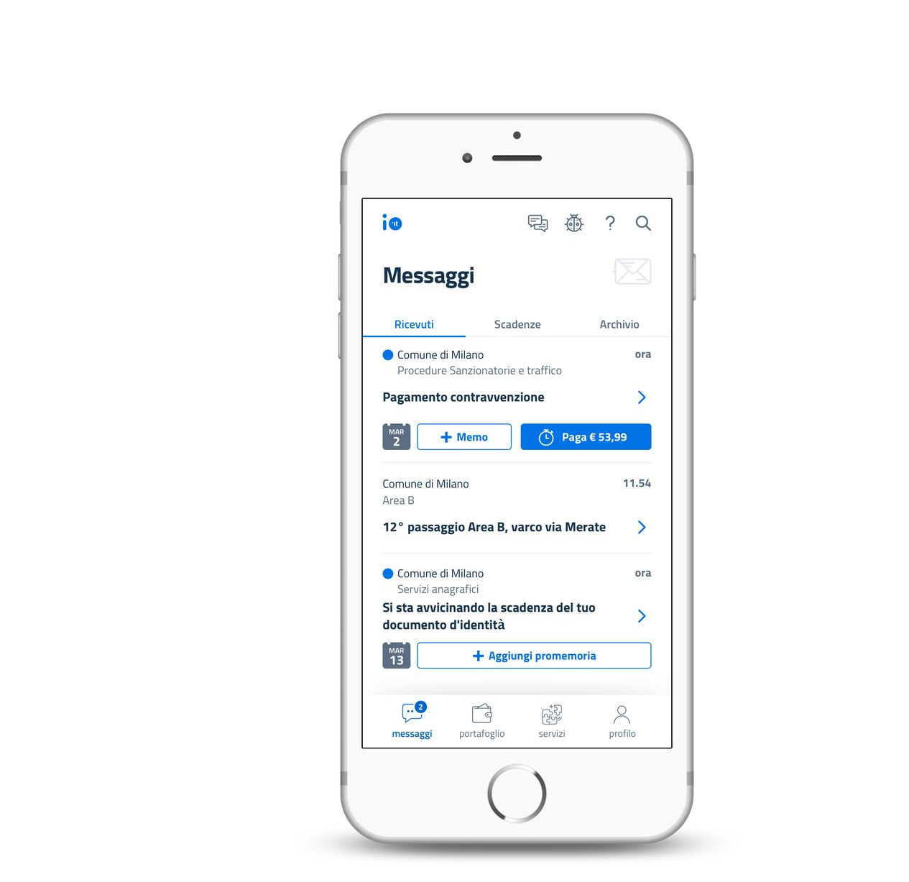

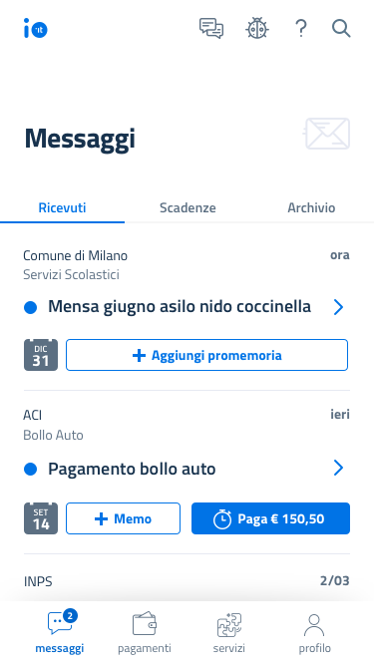
Un canale per contattare (tutti) i cittadini
I VANTAGGI CHE IO OFFRE AD ENTI E AZIENDE
Per inviare comunicazioni mirate al cittadino, anche in situazioni “straordinarie” (es. allerte, operazioni di manutenzione, ecc.), è sufficiente conoscere il suo codice fiscale. Chiunque abbia installato l’app, può ricevere immediatamente i messaggi dagli Enti: non è necessario che abbia prima attivato i relativi servizi, né che si sia registrato su altri canali. IO consente così agli Enti di sostenere costi inferiori per l’invio di messaggi, sostituendo la posta ordinaria.
➔ Notifiche push + Inoltro via mail (opzionale)
➔ Call to action chiare + Messaggi ricchi
➔ Scadenze sul calendario personale
Sezione “Messaggi”
Notes:
I messaggi dalla Pubblica Amministrazione, in un'unica appù
Ricevi avvisi e comunicazioni da qualunque Ente pubblico, tutti in un unico punto, sul tuo telefono.
Resta sempre aggiornato sulle scadenze.
Completa il pagamento di servizi e tributi, direttamente dall’app.

Slide 13
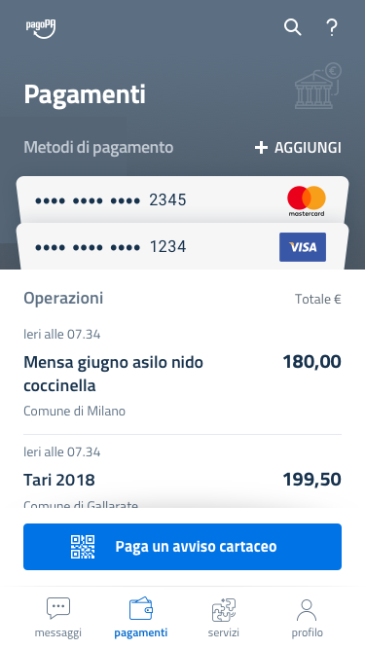
Pagamenti immediati e sicuri da mobile
I VANTAGGI CHE IO OFFRE AD ENTI E AZIENDE
IO integra la piattaforma pagoPA (MOD3) dando al cittadino la possibilità di pagare direttamente dal messaggio ricevuto sull’app o dall’avviso cartaceo (tramite scansione del QR code o inserimento manuale dello IUV), con una gestione più efficiente dei pagamenti e una riduzione dei tempi e dei costi d’incasso per l’Ente.
➔ Wallet delle carte di credito
➔ Pagamenti con scadenza
➔ Storico delle operazioni sempre disponibile
➔ User experience moderna e intuitiva
Sezione “Pagamenti”
Notes:
I pagamenti dei servizi pubblici, in pochi secondi
Con pagoPA integrata nell’app, paghi in modo rapido e sicuro i servizi di tutti gli Enti della Pubblica Amministrazione.
Usa i tuoi metodi di pagamento preferiti e tieni sempre a portata di mano lo storico di tutte le operazioni.

Slide 14
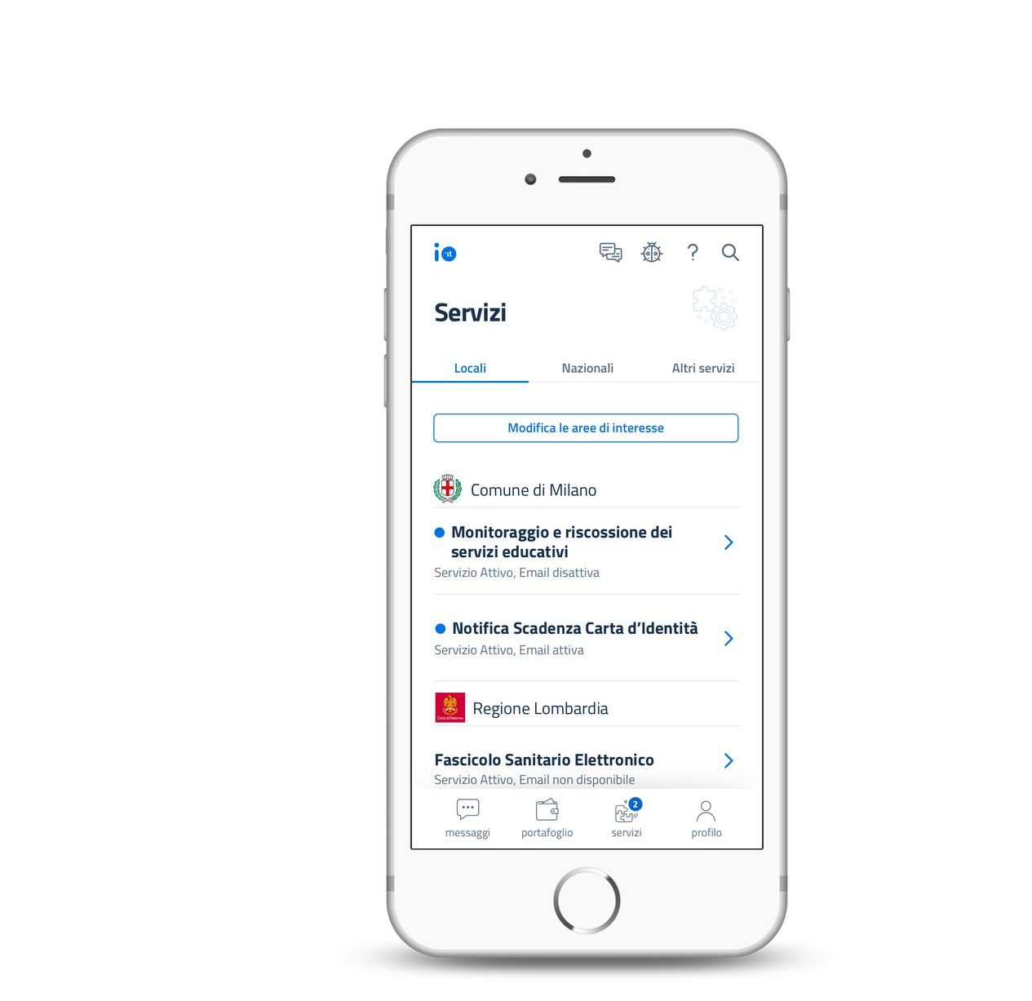
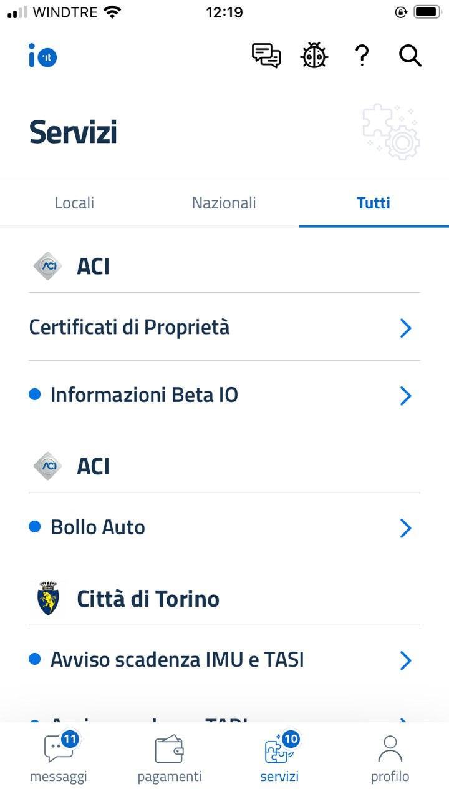
Far conoscere
i servizi disponibili
I VANTAGGI CHE IO OFFRE AD ENTI E AZIENDE
Tutti i servizi locali e nazionali rilevanti per il cittadino sono proposti in un unico punto, con un linguaggio semplice e diretto. Da IO, l’Ente può promuovere i servizi che già mette a disposizione, e informare i cittadini su nuovi servizi e iniziative.
➔ Modello opt-out nel rispetto del GDPR
➔ Servizi organizzati su base geografica
➔ Nuovi servizi in evidenza
➔ Messaggi di benvenuto
➔ Scheda servizio con contatti e disattivazione
Sezione “Servizi”
Notes:
I servizi che ti interessano, a portata di mano
Scegli di avere a disposizione sull’app diverse tipologie di servizi pubblici, erogati dagli Enti locali e nazionali.
Imposta le tue preferenze, per essere avvisato in prossimità di una scadenza (es. dai servizi anagrafici, per il rinnovo della Carta d’Identità), per sapere quando serve effettuare un pagamento (es. dai servizi scolastici per la mensa o dall’ufficio tributi per la TARI) o per ricevere notifiche in casi particolari (es. allerte della Protezione Civile).

Slide 15

… PER SEMPLIFICARE LA VITA ALLE PERSONE
➔ Accesso: facilità di scoperta e di accesso ai servizi offerti dalle Amministrazioni
➔ Semplificazione: operazioni complesse ora possibili in pochi passi
➔ Tempo: molte operazioni ora sono concentrate in pochi secondi
➔ Risparmio: riduzione dei costi di mora
➔ Diritti: accesso diretto e semplificato alle opportunità (es. welfare)
➔ Privacy: controllo sui propri dati personali e su chi ne dispone

Slide 16
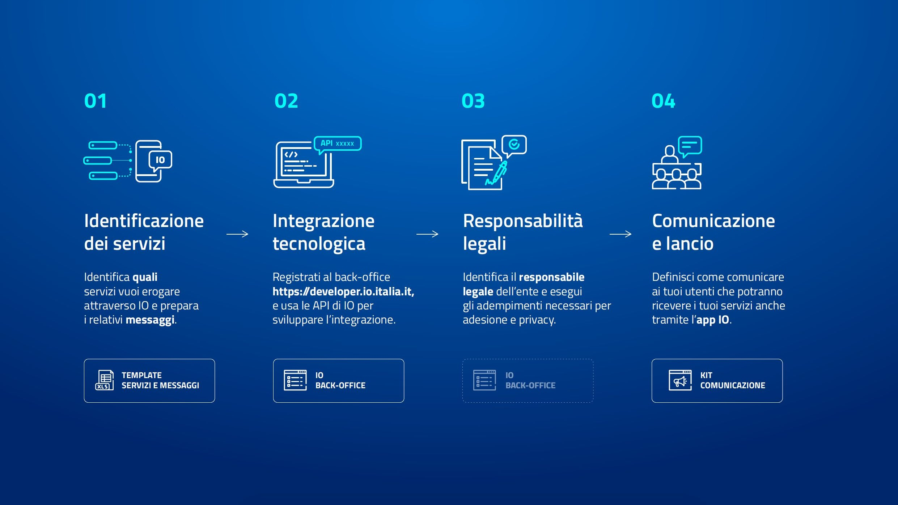
COME PORTARE I PROPRI SERVIZI SU IO, IN QUATTRO PASSI

Slide 17
Vuoi portare i servizi
del tuo Ente su IO?
io.italia.it
#progettoIO
onboarding@io.italia.it

Slide 18

Q&A
10’ per rispondere alle vostre domande

